Slide 1
Estequiometría
Reacciones Químicas

Slide 3
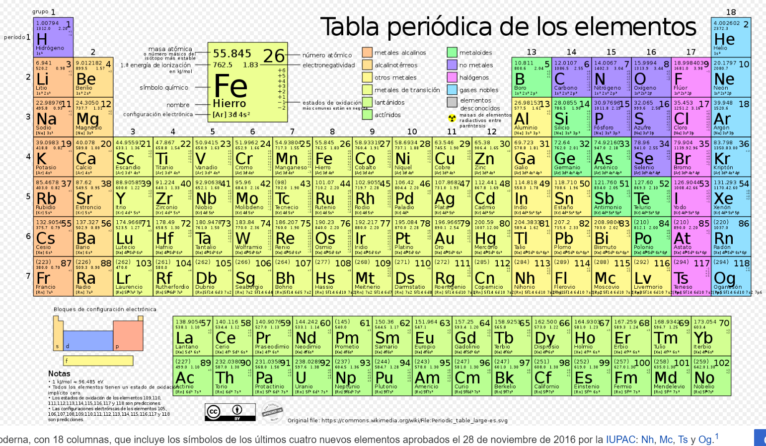

Slide 4
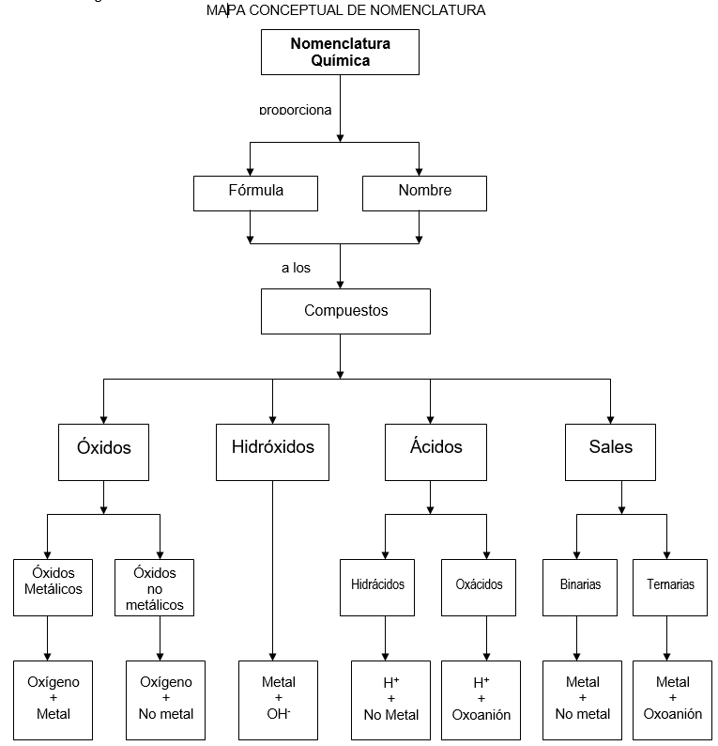

Slide 5
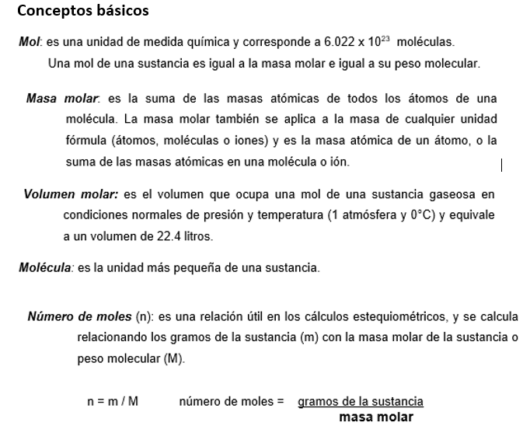

Slide 6
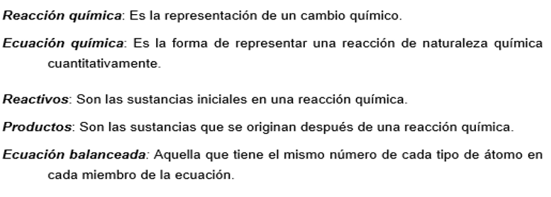


Slide 7
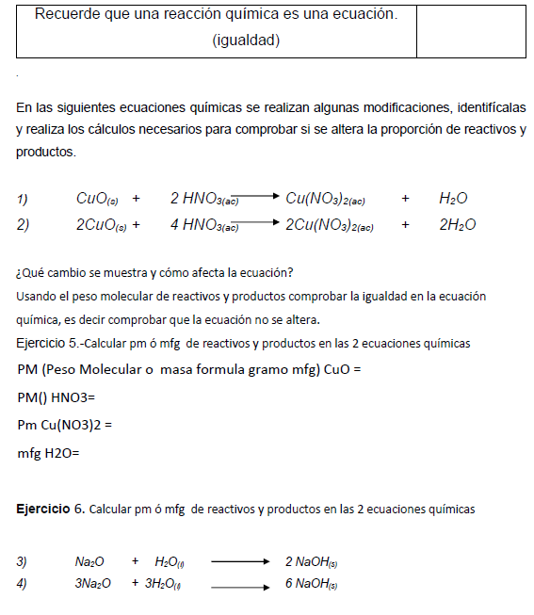

Slide 8
REACCIONES QUÍMICAS
Combinación
o
Síntesis
A + B AB
descomposición
AB A + B
Desplazamiento
o
Sustitución Simple
A + BC AC + B
Doble Desplazamiento o Descomposición o Metátesis
AB + CD AD + CB

Slide 9

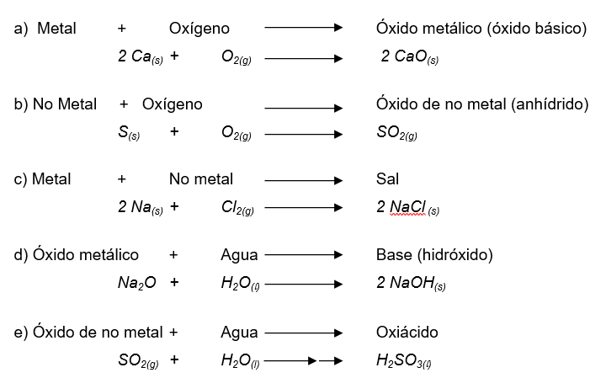

Slide 10

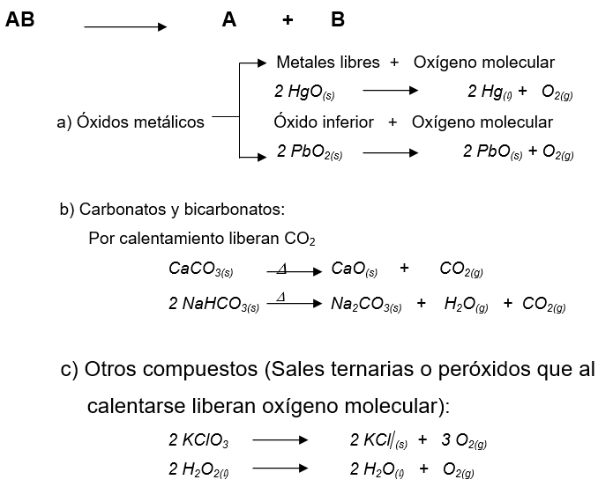

Slide 11



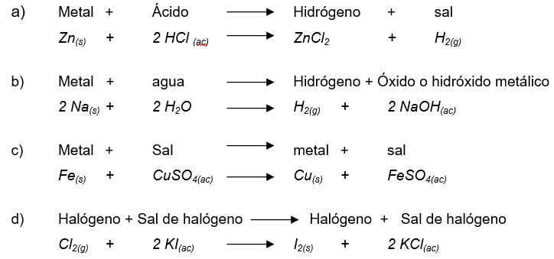


Slide 12

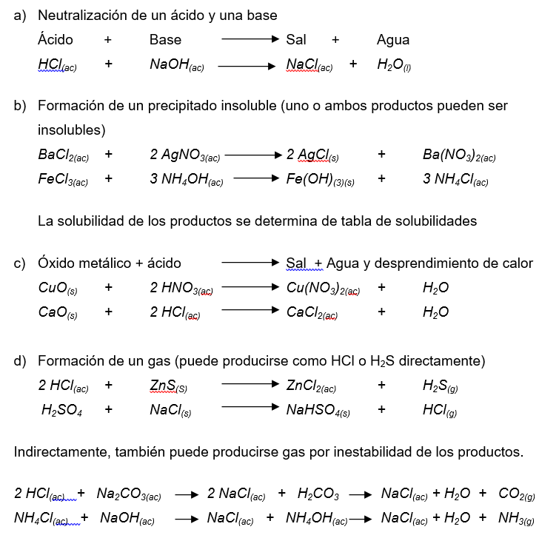

Slide 13
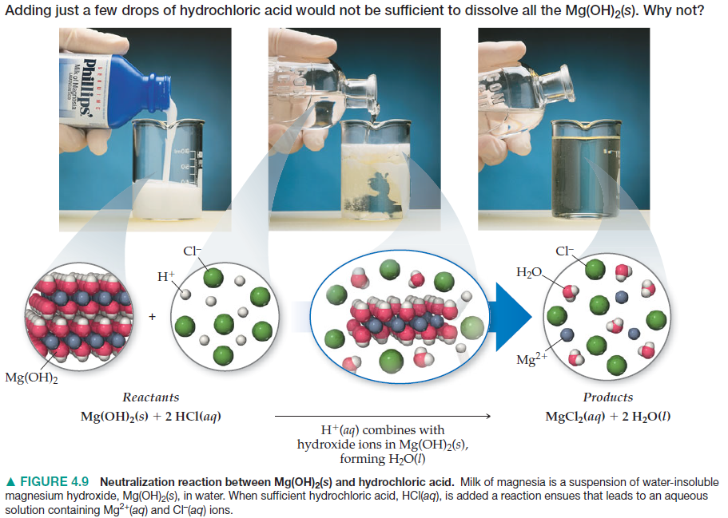
Reacción de Neutralización

Slide 14
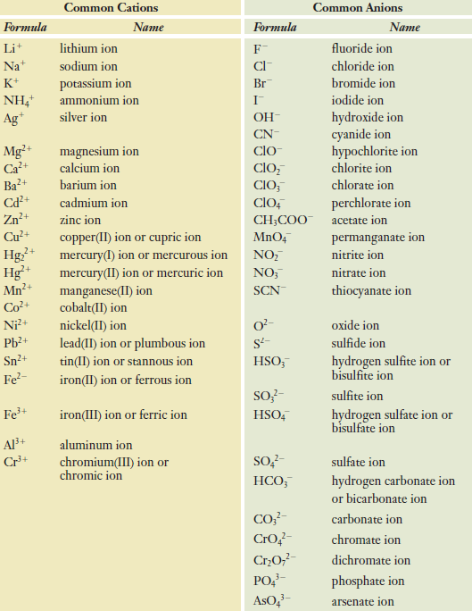
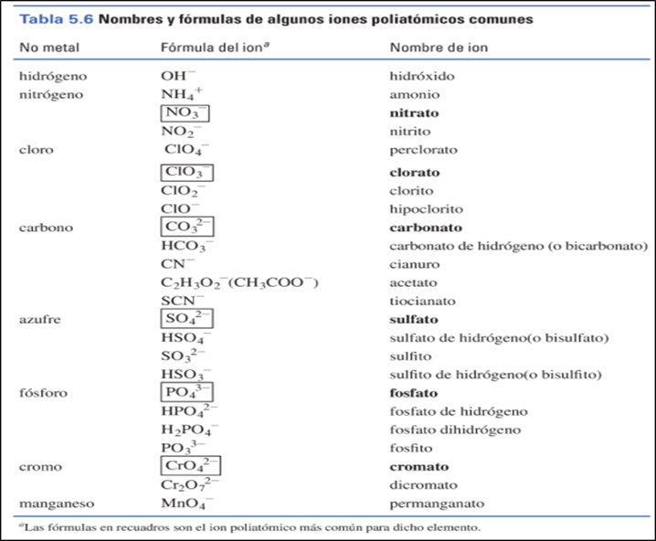

Slide 15
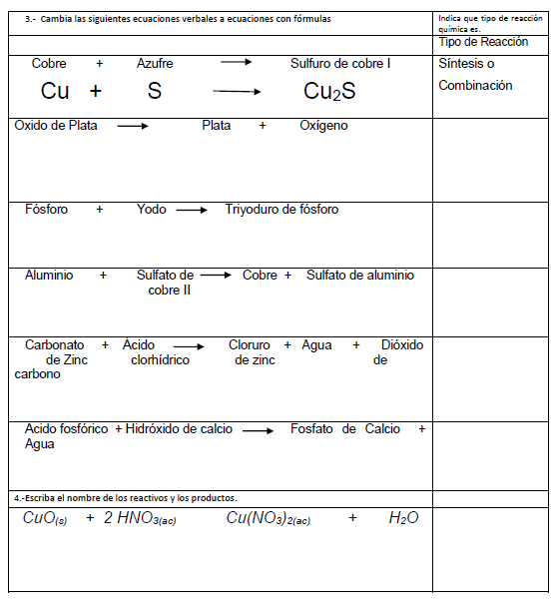

Slide 16
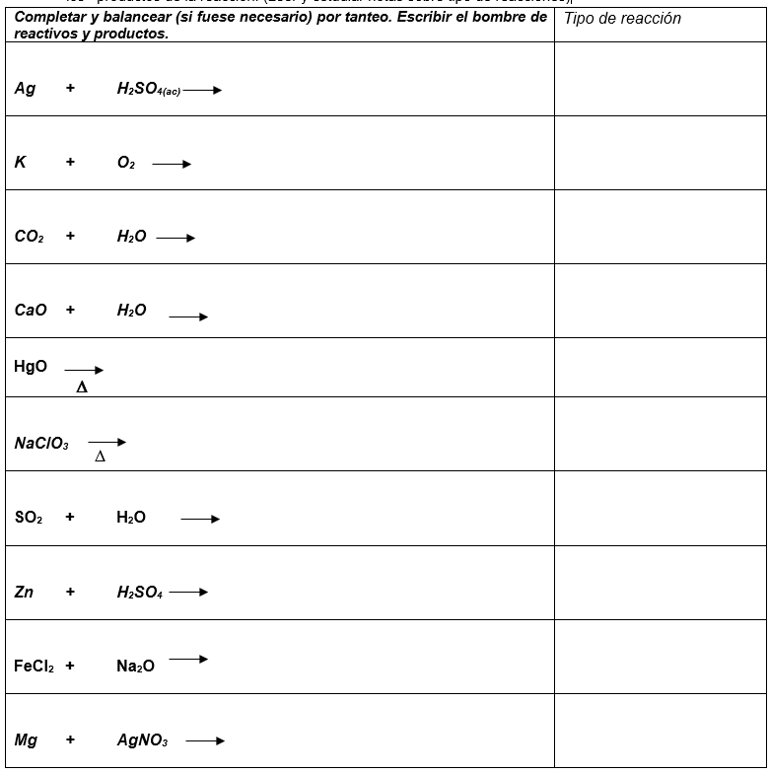

Slide 17
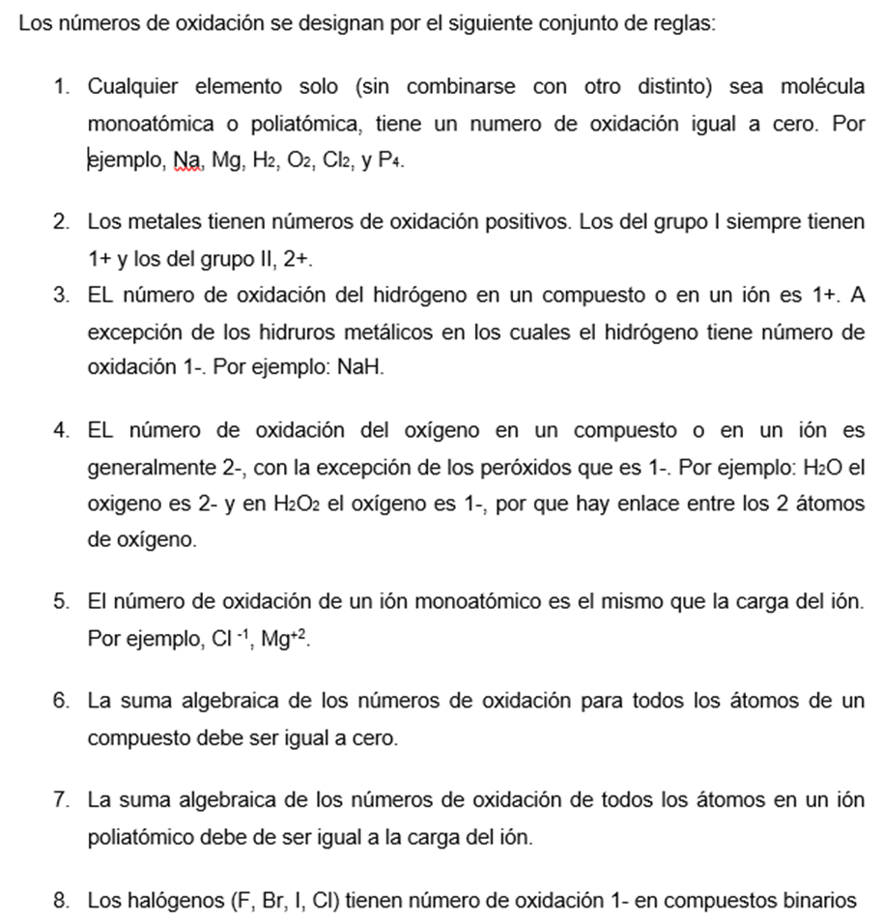

Slide 18
